Slide 1
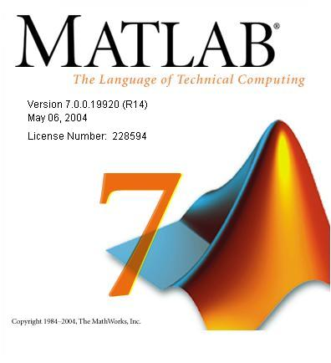
“Quien no se resuelve a cultivar el hábito de pensar, se pierde el mayor placer de la vida”
Thomas A. Edison
Curso de iniciación al trabajo con MatLab 7.0

Slide 2
Tema
Tema III.
Graficación con MatLab

Slide 3
Sumario
3.1. Gráficación en 2D
3.1.1. Función plot
3.1.2. Estilos de línea y marcadores en la función plot
3.1.3. Añadir curvas a un gráfico ya existente
3.1.4. Comando subplot

Slide 4
Sumario
3.1.5. Función fplot
3.1.6. Otros tipos de gráficas 2D

Slide 5
Sumario
3.2. Graficación en 3D
3.2.1. Dibujo de líneas: función plot3
3.2.2. Mallados: Funciones meshgrid, mesh y surf
3.2.3. Líneas de contorno: funciones contour y contour3

Slide 6
Gráficación en 2D
MatLab proporciona una variedad importante de funciones para representar gráficamente datos vectoriales tanto en 2D como en 3D.
Adicionalmente pone a disposición de usuario otro grupo de funciones para la manipulación e impresión de los gráficos creados.

Slide 7
Gráficación en 2D
Funciones más empleadas en la representación de datos
plot | Crea gráfico con escala lineal en ambos ejes
loglog | Crea gráfico con escala logaritmica en ambos ejes
semilogx | Crea gráfico con escala logaritmica en el eje X y lineal en el eje Y
semilogy | Crea gráfico con escala logaritmica en el eje Y y lineal en el eje X

Slide 8

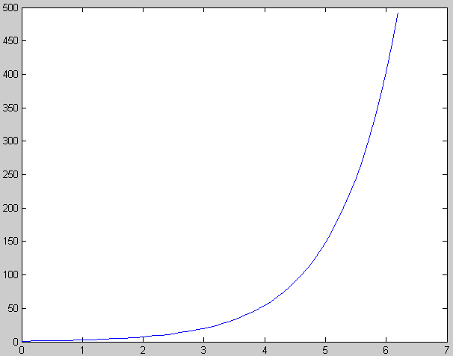
Gráficación en 2D
Ejemplo 1:

Slide 9

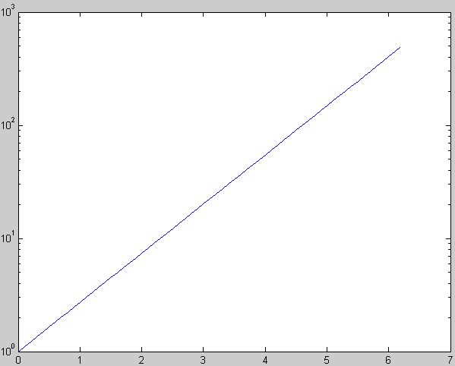
Gráficación en 2D
Ejemplo 2:

Slide 10
Gráficación en 2D
¿Cómo añadir información al gráfico?
title(´título´) | Agrega untítulo al dibujo
xlabel(´...´) | Agrega un título al eje ´X´. xlabel off lo elimina
ylabel(´...´) | Agrega un título al eje ´Y´. ylabel off lo elimina
legend() | Define rótulos para las líneas
grid | Activa la cuadrícula en el dibujo

Slide 11
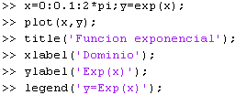
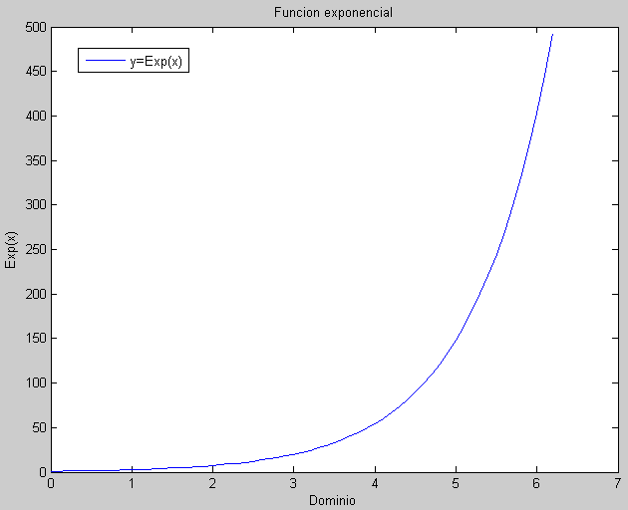
Gráficación en 2D
Ejemplo:

Slide 12
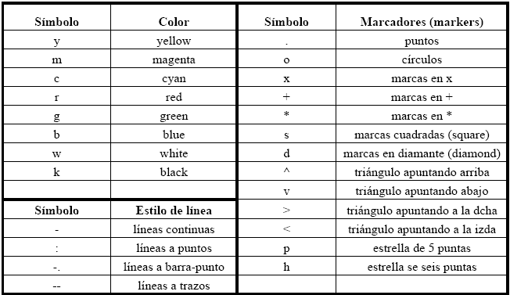
Estilos de línea y marcadores

Slide 13
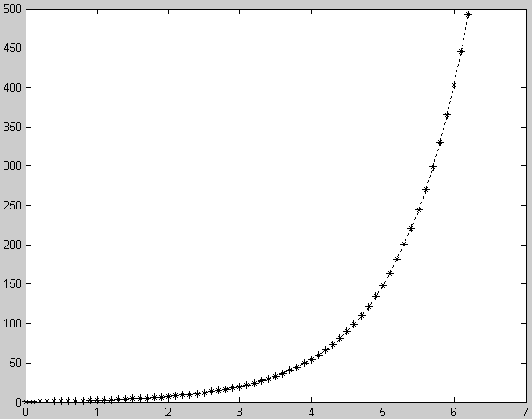
Estilos de línea y marcadores
Ejemplo:

Slide 14
Añadiendo curvas a un gráfico
Para añadir nuevas líneas (curvas) a un gráfico ya existente se emplean los comandos: hold on y hold off.
El comando hold on permite que se mantengan los gráficos existentes a pesar de que pueda ocurrir un reescalamiento. La instrucción hold off elimina esta posibilidad.

Slide 15

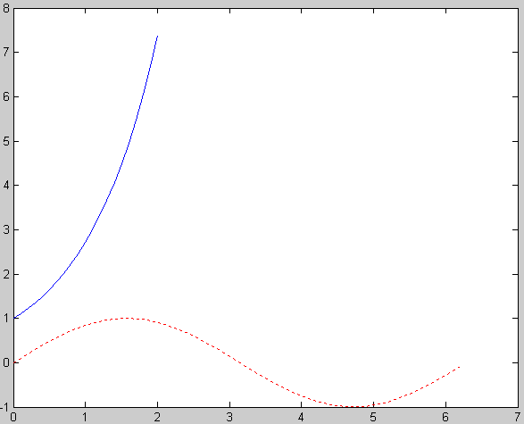
Añadiendo curvas a un gráfico
Ejemplo:

Slide 16
Comando subplot
Las ventanas gráficas se pueden subdividir en m filas y n columnas siendo cada celda un gráfico diferente.
Sintaxis:
subplot(m, n, i);
donde i es el gráfico activo.

Slide 17
Comando subplot
Observación:
Aunque la instrucción subplot puede introducirse directamente por teclado la versión 7 de MatLab permite la incorporación de múltiples gráficos desde el propio ambiente.
Véase la sección Graphics de los “New Features in Version 7” de MatLab.

Slide 18
Otros tipos de gráficas 2D
MatLab dispone de varios tipos de gráficos distintos a los que genera la función plot, algunas de ellas son:
bar() | Gráfico de barras verticales (barh() horiz)
bar3() | Gráfico de barras verticales 3D (bar3h() horiz)
pie() | Gráfico de pastel
pie3 | Gráfico de pastel 3D
stairs() | Gráfico de barras sin líneas internas
hist() | Representa el histograma de un vector

Slide 19
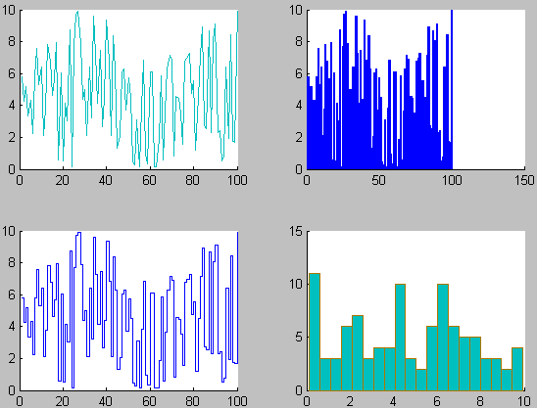
Otros tipos de gráficas 2D
Ejemplo:

Slide 20
Función fplot
A diferencia de la función plot donde había que especificar un vector de valores [x,y] a la función fplot solo hay que especificarle el nombre de una función o fichero donde encontrarla sin preocuparnos por detalles como el de la pendiente por citar tan solo un ejemplo.

Slide 21
Función fplot
Sintaxis:
fplot(‘función’, ‘límites’, ‘markers’, tol);
función | Nombre de la función o fichero *.m
límites | Vector de elementos [xmin,xmax] o [xmin,xmax,ymin,ymax]
markers | Cadena para controlar el color, estilo etc (igual que en la función plot)
tol | Tolerancia del error relativo. Default (2e-03)

Slide 22
Graficación en 3D
MatLab posee excelentes cualidades para la graficación en 3D de curvas y superficies y tal vez sea esta una de las cosas más interesantes a los ojos de cualquier profesor o estudiante de las carreras de ingeniería.

Slide 23
La función plot3
La función plot3 es la homóloga de la función plot para la graficación en 2D.
Sintaxis:
plot3(x, y, z, ‘Especif. del gráfico’);

Slide 24

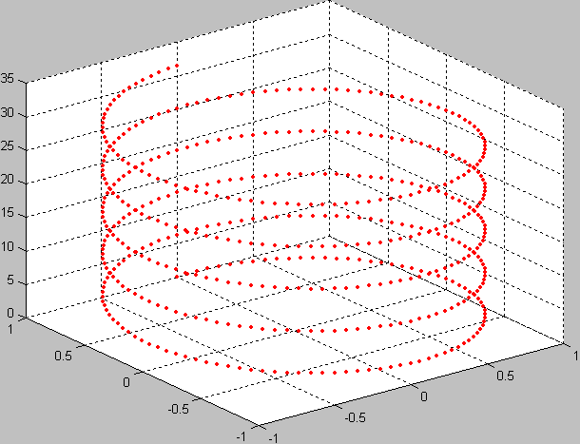
La función plot3
Ejemplo:

Slide 25
Función meshgrid
La función meshgrid se emplea para generar dos matrices de coordenadas que son empleadas en la representación tridimensional.
Sintaxis:
[x,y]= meshgrid(xini:xfin, yini:yfin);

Slide 26
Función mesh
La función mesh construye un mayado paramétrico tridimensional a partir de las matrices x, y, z.
Sintaxis:
mesh(x, y, z);

Slide 27

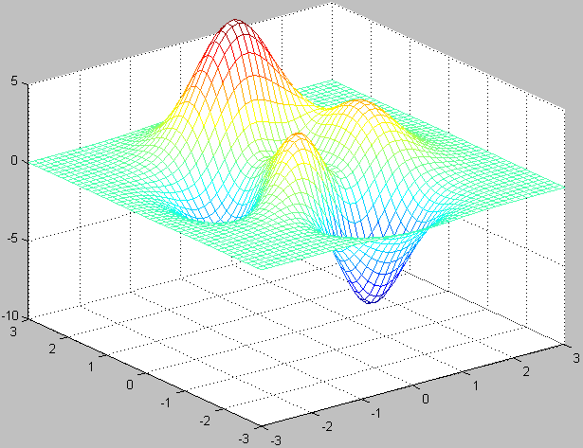
Función mesh
Ejemplo:

Slide 28
Función mesh
Observación:
La coloración del gráfico generado por la función mesh es tomado por defecto como función de los valores de z.
Los valores del color pueden ser asignados por el usuarios también a través de un vector de colores.

Slide 29
Función surf
La función surf genera un gráfico tridimensional rellenado a partir de las matrices x, y, z de manera similar a la función mesh.
Sintaxis:
surf(x, y, z);

Slide 30

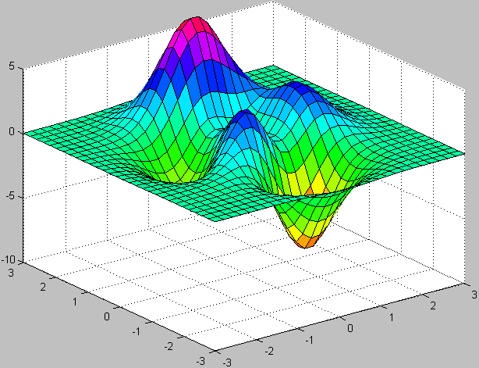
Función surf
Ejemplo:

Slide 31
Funciones contour y contour3
Las funciones contour y contour3 generan un gráfico tridimensional a través de un conjunto de líneas de nivel de la función argumento.
Sintaxis:
contour(func, num_cur_niv);
contour3(func, num_cur_niv);

Slide 32

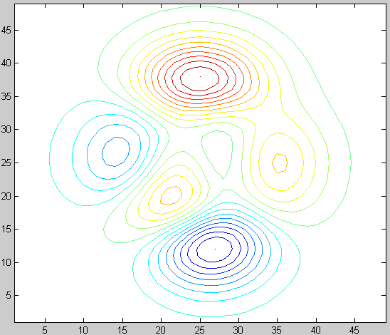
Función contour
Ejemplo:

Slide 33

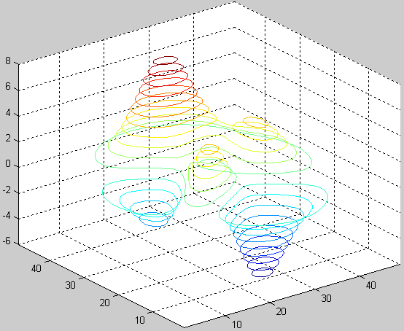
Función contour3
Ejemplo:

Slide 34
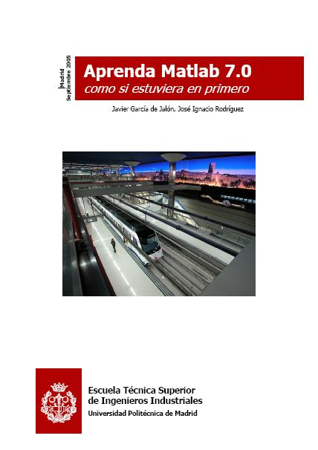
Bibliografía
Aprenda Matlab 7.0 como si estuviera en primero
La ayuda de Matlab 7.0
Ver en la sección “demos” de la ayuda de Matlab:
“Graphics” (XY plots in MatLab y XYZ plots in MatLab)
“New Features in Version 7” (Quinto video)

